Slide 1
2022 – Semaine 30 du Lundi 25 au Samedi 30 juillet

Slide 2
SCPI OUVERTES : à date chez CNP & BPCE VIE (HORS TEORA BY NWM) & SCPI en direct
Assurance Vie / Valeurs mobilières : VEGA IM : Les performances GSM et OG au 30 juin 2022
Assurance Vie / Valeurs mobilières : VEGA IM : En direct Gestion Pilotée T2 2022
Assurance Vie / Valeurs mobilières : VEGA IM : La lettre HEBDO du 18 juillet 2022
Semaine 30
2

Slide 3





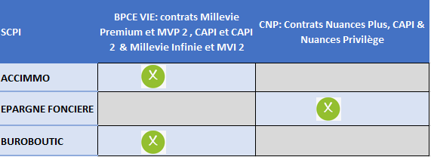

ACTIONS COMMERCIALES / COLLECTE
SCPI OUVERTES A DATE CHEZ CNP & BPCE VIE (HORS TEORA BY NWM) & SCPI EN DIRECT
SCPI
Semaine 30
3

Slide 4

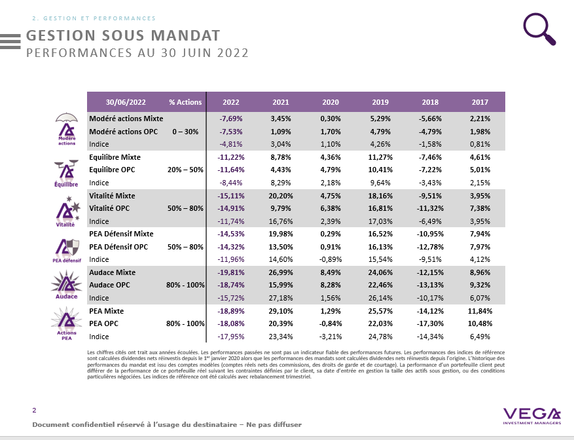
ACTIONS COMMERCIALES / COLLECTE
PERFORMANCES GSM/OG AU 30 JUIN 2022 (1/2)
GSM/OG
Semaine 30
4

Slide 5
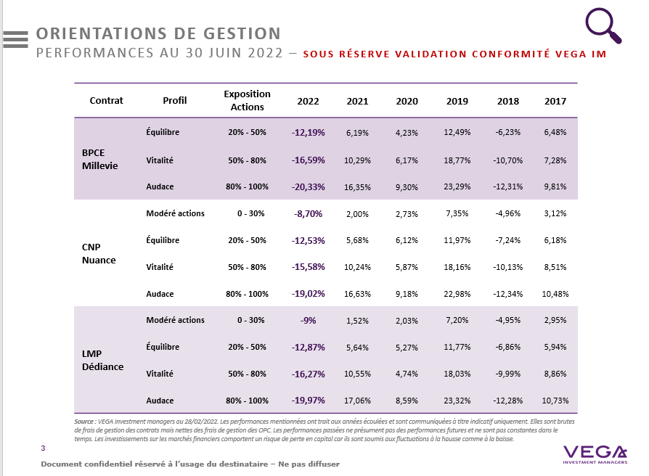
ACTIONS COMMERCIALES / COLLECTE
PERFORMANCES GSM/OG AU 30 JUIN 2022 (2/2)
GSM/OG
Semaine 30
5

Slide 6

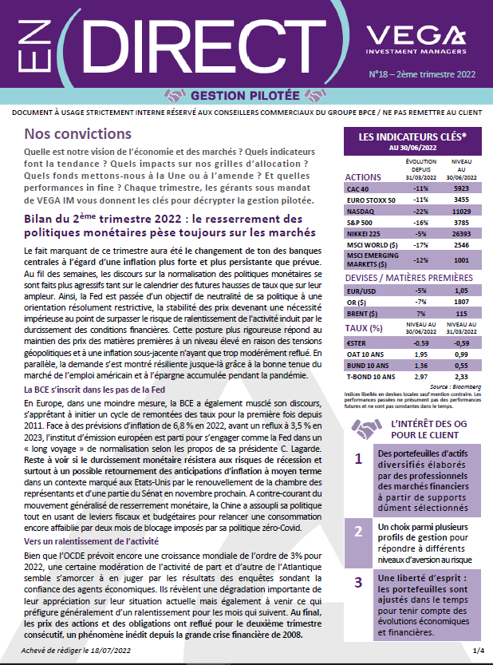

ACTIONS COMERCIALES / TOUS DOMAINES
DIRECT GESTION PILOTEE N°18 Trimestre 2-2022
EN
MARCHES FINANCIERS
Pour la consulter
cliquez sur l’ image →
Semaine 30
6

Slide 7

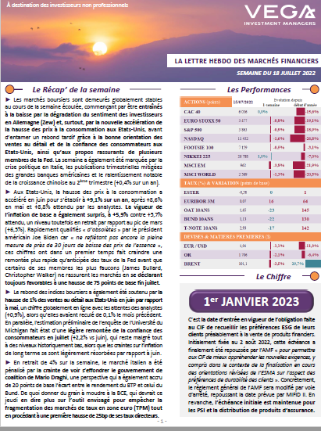
ACTIONS COMMERCIALES / TOUS DOMAINES
LA LETTRE HEBDO DU 18 JUILLET 2022
MARCHES FINANCIERS
Pour la consulter
cliquez sur l’ image →
Semaine 30
7

